Slide 1

NOVA CGE-GO
(Núcleo de Organização e Visualização Avançada da Controladoria-Geral do Estado de Goiás)

Slide 2
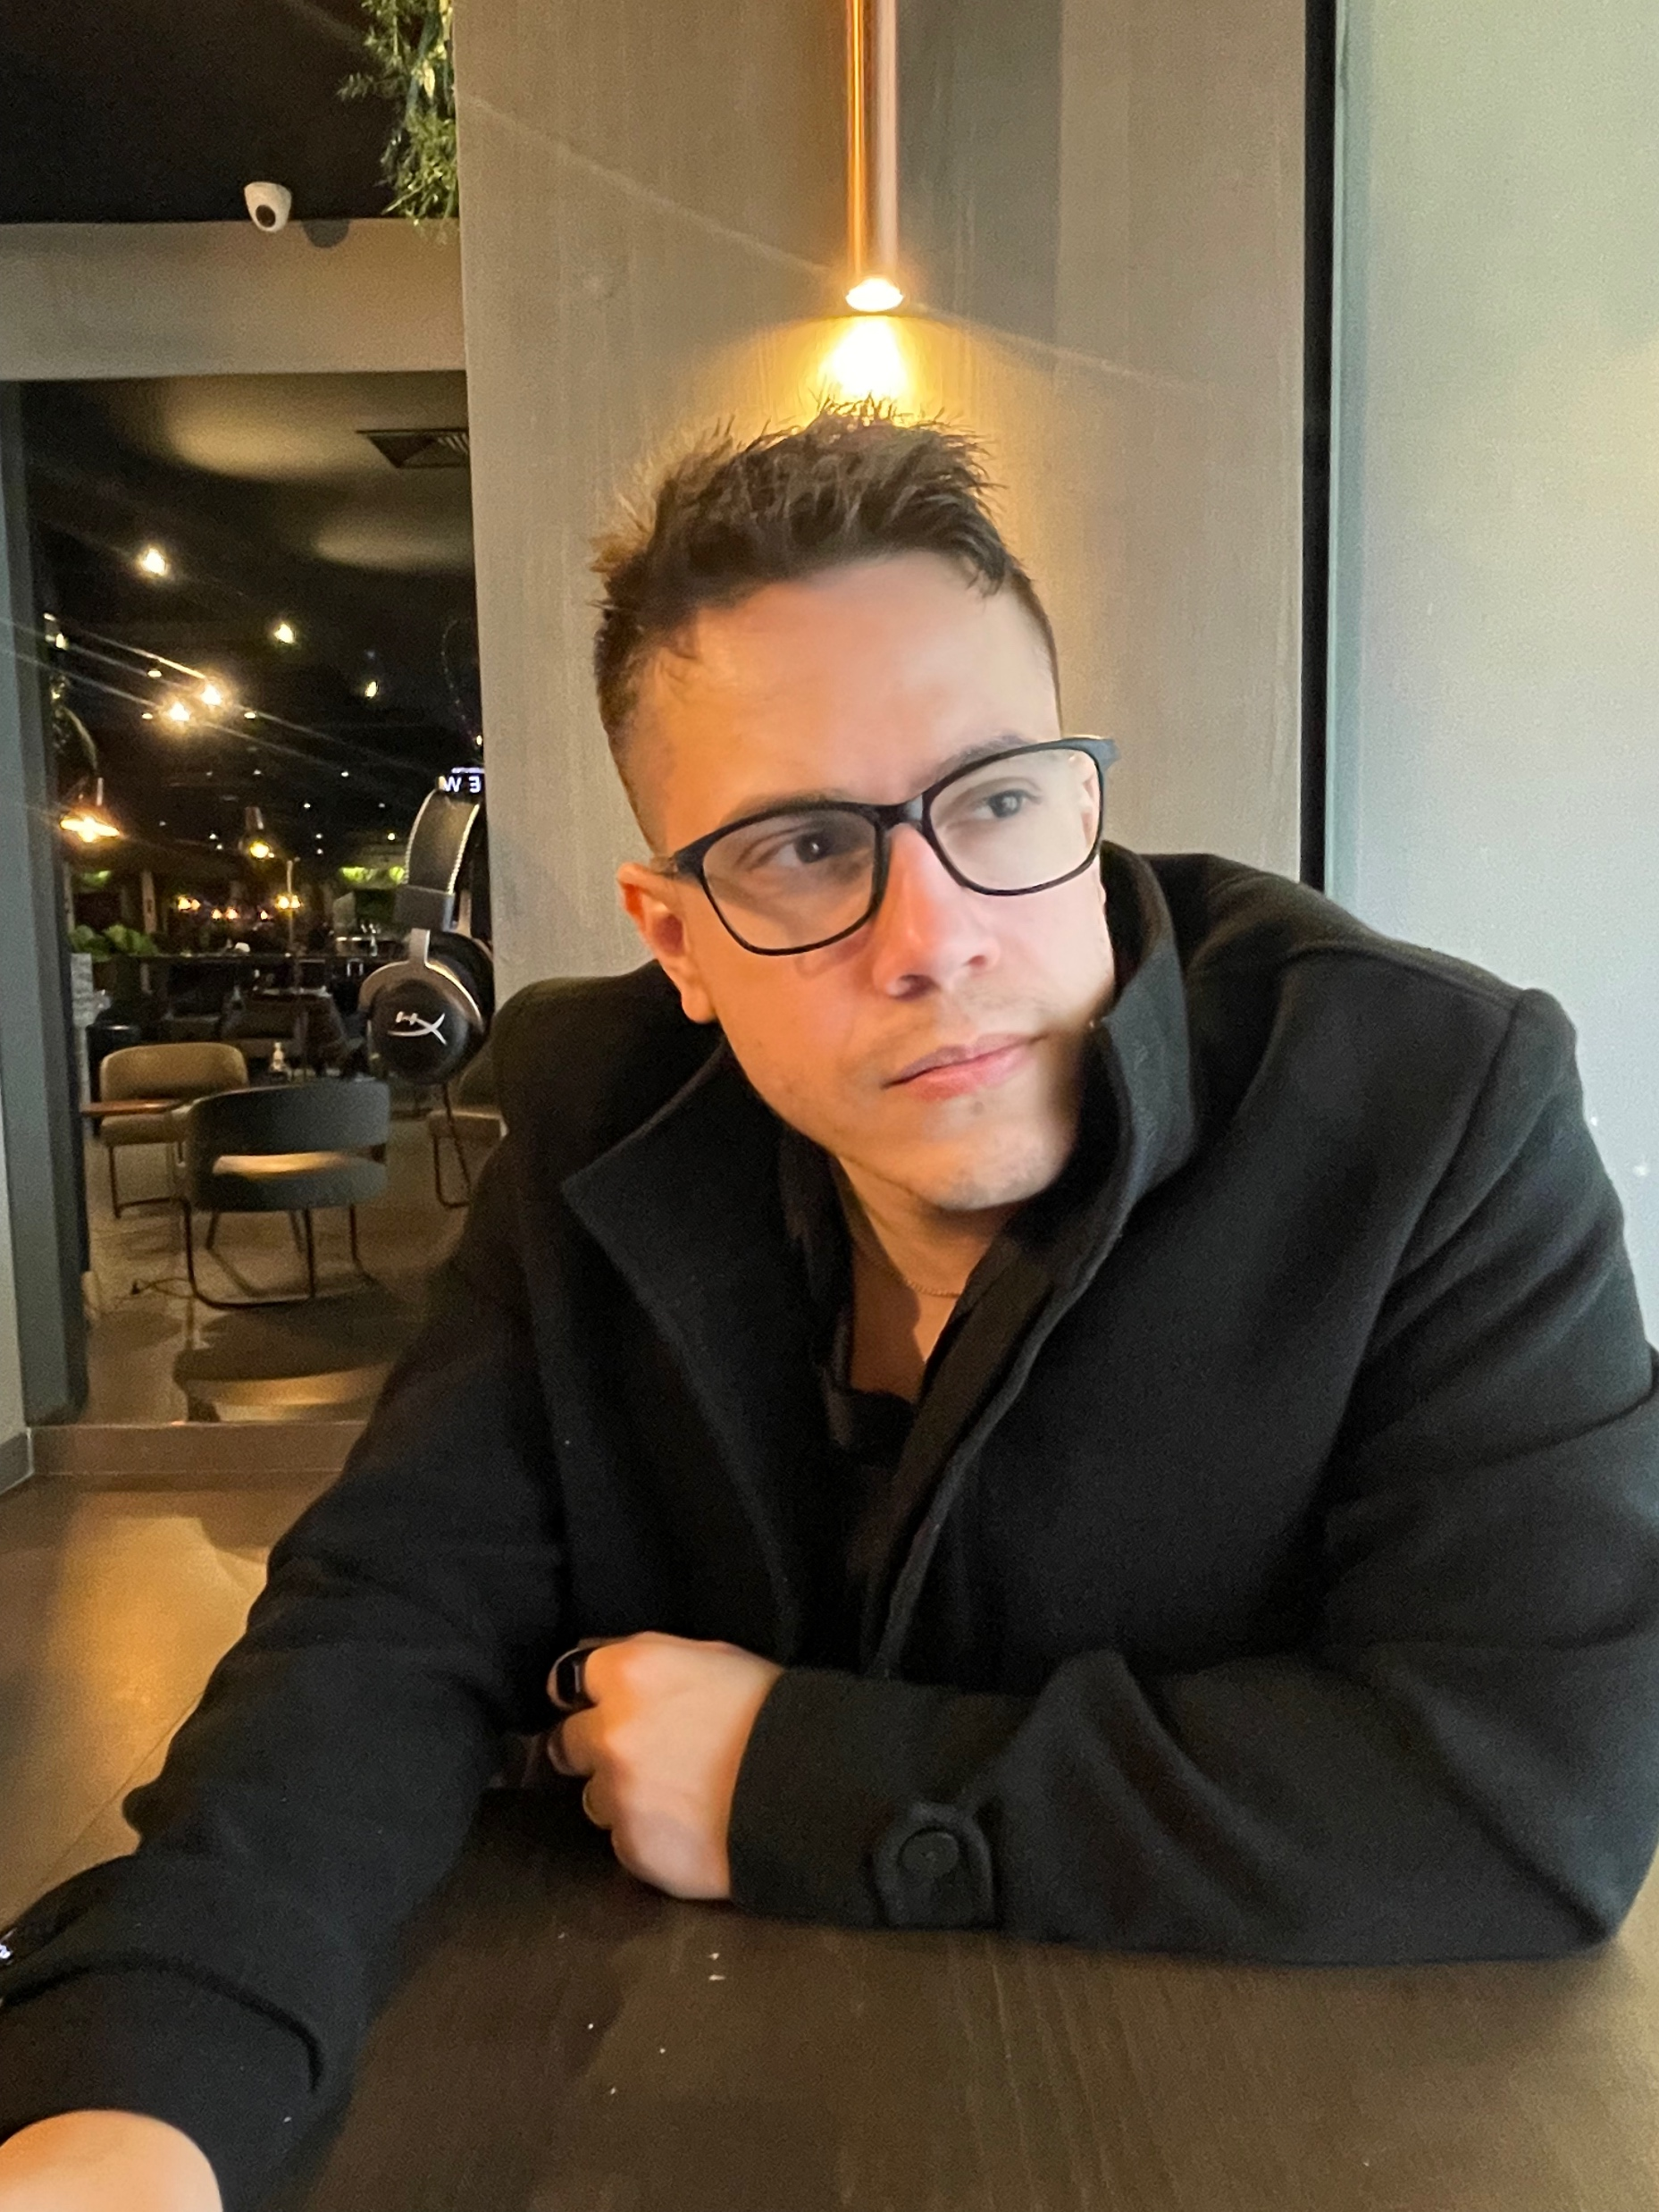
Quem sou eu?
Deivdy William Silva
Founder & CEO of AYONAI & Consultor em Tecnologia da Informação of UNDP
33 anos.
14 anos de experiência em arquitetura de Software.
Formação acadêmica:
Análise e Desenvolvimento de Sistemas, 2012 – 2014
Instituto Superior de Educação Franciscano Nossa Senhora de Fátima, FÁTIMA, Brasil.
Linkedin: https://www.linkedin.com/in/deivdy-william-silva/
Lattes: http://lattes.cnpq.br/7257211063411329
E-mail: deivdy@ayonai.com
Whatsapp: (61) 9 8419-4475

Slide 3
Experiência
Founder & CEO - AYONAI – (Abril/2024)
Consultor em Tecnologia da Informação – Programa das Nações Unidas para o Desenvolvimento (UNDP) - Jun/2024 -Atual
Senior Software Engineer - Banco do Brasil (Cast Group) (Dez/2020 - Mai/2024)
Senior DevSecOps – Instituto Brasileiro de Informação em Ciência e Tecnologia (IBICT) - Set/2016 - Dez/2020
Full Stack Development - Diebold Nixdorf - Jan/2016 - Dez/2017
Software Security Analyst - GAS Tecnologia – Jan/2014 – Dez/2015

Slide 4
Certificações
Microsoft Certified Professional (MCPS)
  Competência: C#
  Código: F210-8182
  Emitido: Mar/2015
Microsoft Certified Solutions Developer (MCSD): Web Applications
  Competências: JavaScript, C#
  Código: F231-1181
  Emitido: Mar/2015
Microsoft Specialist (MS): Programming in HTML5 with JavaScript and CSS3
  Competências: JavaScript, CSS3
  Código: F210-8187
  Emitido: Mar/2015
Oracle Certified Associate, Java SE 5/SE 6
  Código: 234488851
  Emitido: Out/2014

Slide 5

Proposta
Esta proposta visa o desenvolvimento de uma plataforma web NOVA (Núcleo de Organização e Visualização Avançada) que utiliza Large Language Models (LLM) integrados com uma abordagem de Retrieval-Augmented Generation (RAG) para fornecer à Controladoria-Geral do Estado de Goiás uma solução robusta para acessar, analisar e utilizar rapidamente todo o conhecimento acumulado pela instituição. A plataforma permitirá que os servidores da CGE obtenham respostas automatizadas, consultem documentos históricos e utilizem de maneira eficiente o vasto acervo de dados já produzido pela instituição.

Slide 6
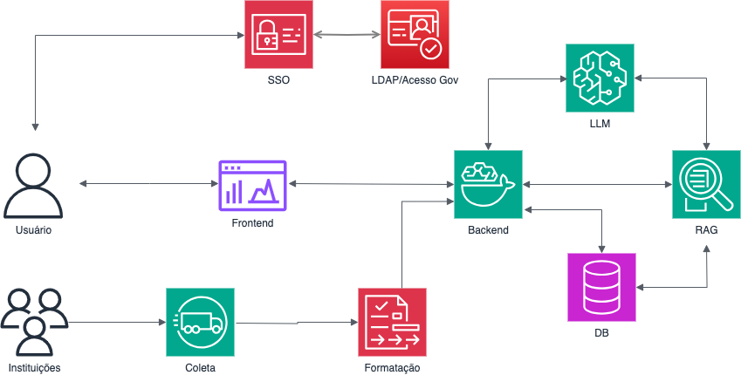
Arquitetura

Slide 7
Solução de Hardware
Núcleo De Processamento De Rede Neural (NPRN)
NPRN 1
NPRN 2
NPRN 3
Capacidade do modelo LLM:
8 bilhões de parâmetros.
Janela de contexto máxima (LLM 8b): 70.000 tokens
Desempenho: 1.300 TOPS (Tera operações por segundo).
Preço: R$ 27.000.
Capacidade de modelo LLM: 70 bilhões de parâmetros
Suporte a Fine-tuning
Janela de contexto máxima (LLM 8b): 700.000 tokens
Desempenho: 13.000 TOPS (Tera operações por segundo).
Preço: R$ 250.000.
Capacidade de modelo LLM:
405 bilhões de parâmetros
Suporte a Fine-tuning
Janela de contexto máxima (LLM 8b): 1.400.000 tokens
Desempenho: 26.000 TOPS (Tera operações por segundo).
Preço 430mil

Slide 8
Cronograma de Implementação
Fase 1 (2 meses): Levantamento de requisitos e elaboração da UX.
Fase 2 (1 mês): Montagem e instalação do servidor dedicado para processamento de IA, oferecendo suporte avançado para treinamento e inferência do LLM.
Fase 3 (3 meses): Desenvolvimento do backend e frontend, além da integração com os sistemas de coleta de dados.
Fase 4 (2 meses): Configuração do modelo LLM (tamanho da janela de contexto, token, alucinação), ajuste de corte (chunking) do RAG e engenharia de prompt para consultas específicas da CGE.
Fase 5 (1 mês): Testes, ajustes e correções.

Slide 9
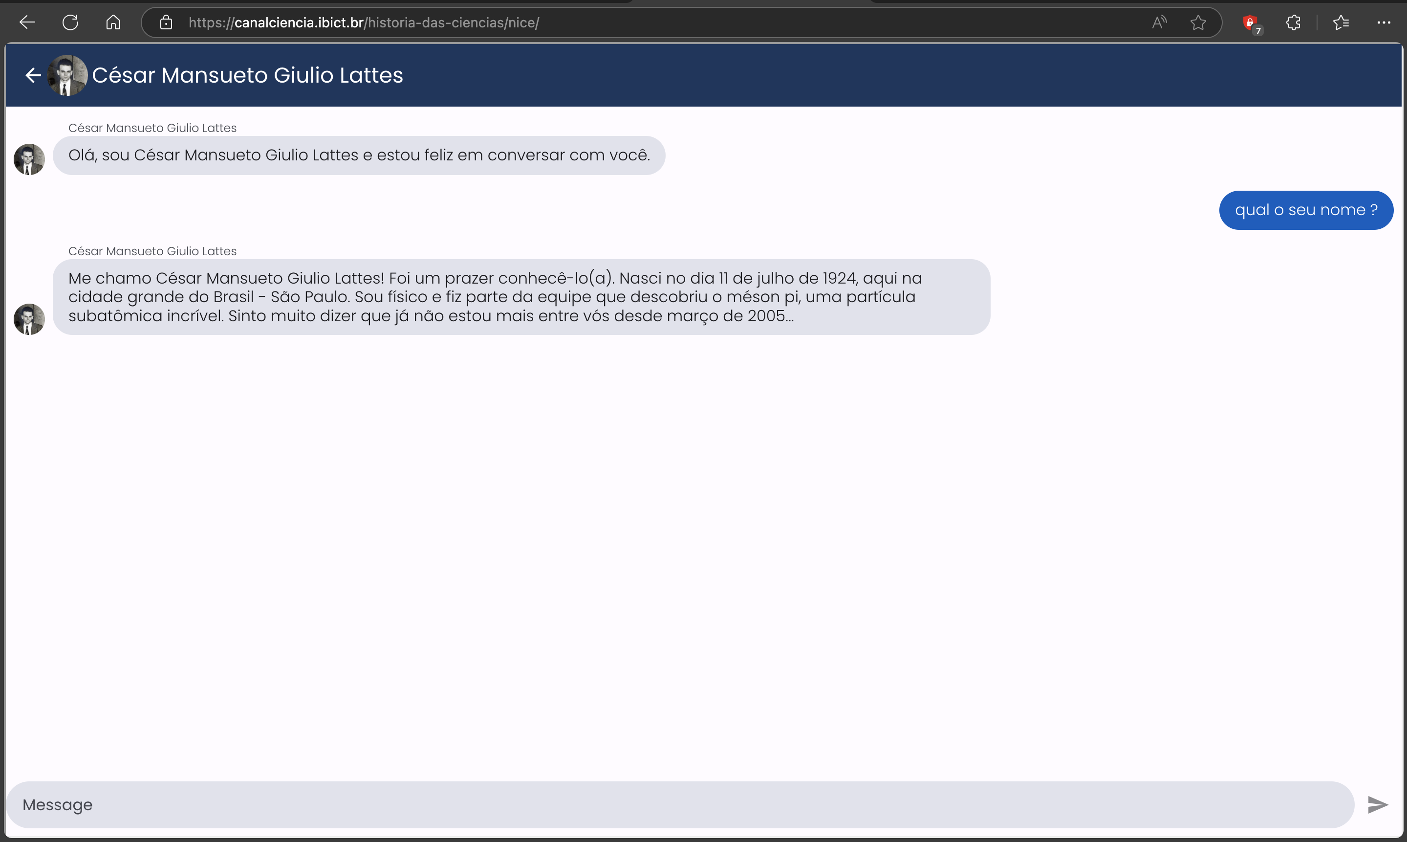
Trabalhos realizados
Chat bot com RAG dos Notáveis Cientistas Brasileiros

Slide 10
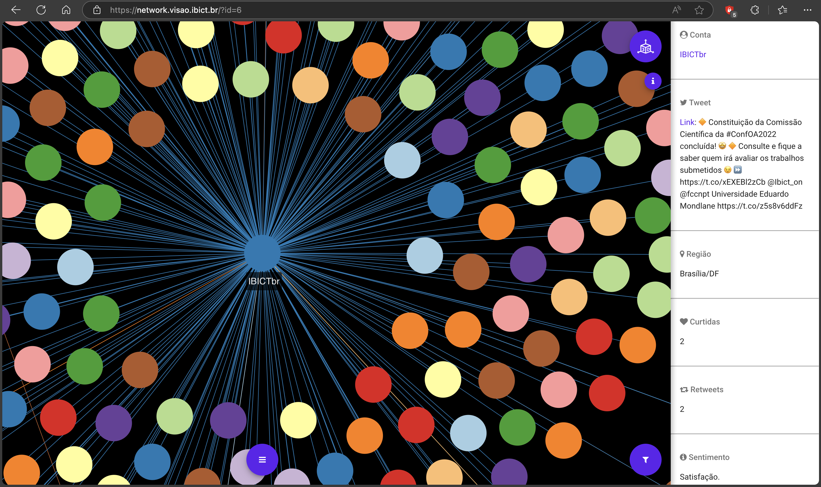
Trabalhos realizados
Classificação de sentimentos usando LLM em publicações do X, antigo Twitter

Slide 11
Custos da Solução
Custo de desenvolvimento de software (código fonte e implantação em produção):
R$ 1.000.000,00
Custo de hardware e instalação por unidade (de acordo com a necessidade):
NPRN 1: R$ 27.000,00
NPRN 2: R$ 250.000,00
NPRN 3: R$ 430.000,00

Slide 12
Vantagens da solução
Acesso ao código-fonte e à documentação da solução.
Garantia de 12 meses para a manutenção do software.
Garantia de 12 meses de fábrica para componentes do hardware.
A solução pode ser implementada tanto on-premises quanto na nuvem.
O núcleo de processamento da rede neural possui poder computacional para processar redes neurais além do escopo do projeto e permitir a expansão horizontal.

Slide 13
Quem sou eu?
Deivdy William Silva
Founder & CEO of AYONAI & Consultor em Tecnologia da Informação
33 anos.
14 anos de experiência em arquitetura de Software.
Formação acadêmica:
Análise e Desenvolvimento de Sistemas, 2012 – 2014
Instituto Superior de Educação Franciscano Nossa Senhora de Fátima, FÁTIMA, Brasil.
Linkedin: https://www.linkedin.com/in/deivdy-william-silva/
Lattes: http://lattes.cnpq.br/7257211063411329
E-mail: deivdy@ayonai.com
Whatsapp: (61) 9 8419-4475

Slide 14
Notes:
No modo Apresentação de Slides, escolha as setas para acessar os links.

